Slide 1



Slide 2




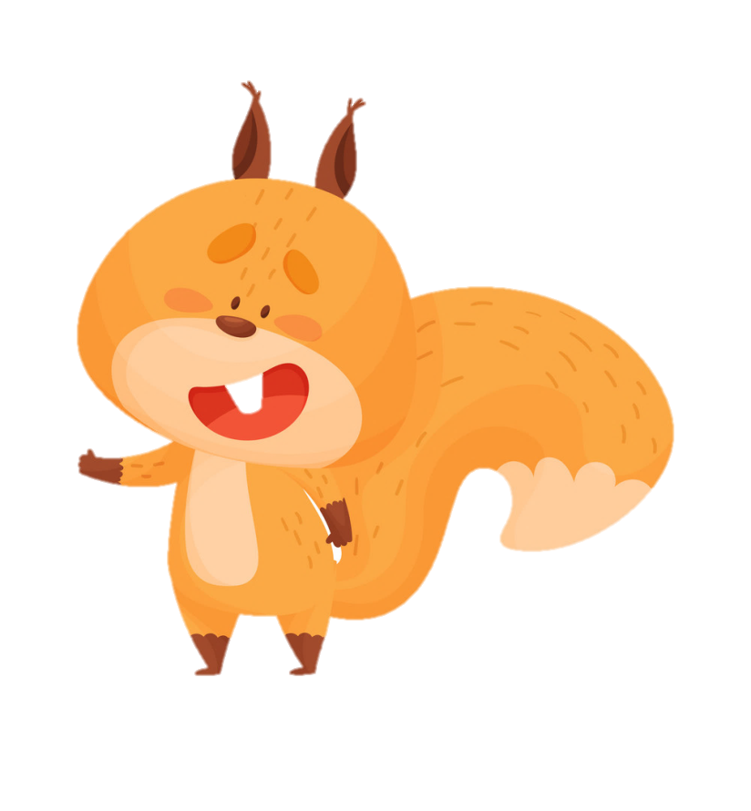


Cuộc tranh tài
bắt đầu!
Tớ là người
nói đúng!
Tớ là người
nói đúng!
Tớ là người
nói đúng!
Tớ là người nói đúng!
Notes:
Các con vật đều cho rằng mình trả lời đúng
Vậy chúng ta hãy cũng phân giải giúp bác Gấu nhé!

Slide 3


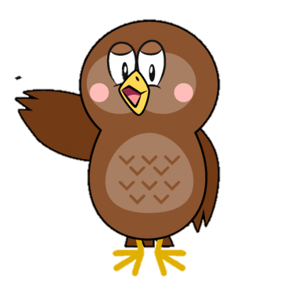


6 000 x 7 = ?
A. 67 000
C. 42 000
B. 49 000
Notes:
Click vào các con vật để ra đáp án

Slide 4
9 000 : 3 = ?
A. 3 000
B.6 300
C. 300
Notes:
Click vào các con vật để ra đáp án

Slide 5






Thứ … ngày … tháng… năm 2022
LUYỆN TẬP (Tiết 2)

Slide 6

1
Chọn câu trả lời đúng.
a) Tích của 1 508 và 6 là:
9 048 B. 6 048 C. 9 008 D. 9 042
b) Thương của 35 145 và 5 là:
729 B. 7 029 C.7 092 D.7 028
c) Giá trị của biểu thức 27 180 : ( 3 x 2) là:
A. 9 060 B. 18 120 C. 960 D 4 530
A
B
D

Slide 7
2
Tính giá trị của biểu thức.
a) (6 000 + 3 000) x 5 b) 18 000 : 6 x 3
c) (40 000 – 5 000) : 7 d) 7 000 x ( 2 x 3)
= 9 000 x 5
= 45 000
= 3 000 x 3
= 9 000
= 35 000 : 7
= 5 000
= 7 000 x 6
= 42 000

Slide 8
3
Tính giá trị của biểu thức.
a) 5 406 x 2 x 4 b)370 + 9 826 + 6 530
= 10 812 x 4
= 43 248
= 10 196 + 6 530
= 16 726

Slide 9
4
Cô Hoa mua 5 kg gạo hết 85 000 đồng. Hỏi:
Mỗi ki-lô-gam gạo như vậy giá bao nhiêu tiền?
Bác Hiền mua 4kg gạo như thế thì bác Hiền phải trả người bán hàng bao nhiêu tiền?
Bài giải:
a) Mỗi ki-lô-gam gạo như vậy hết số tiền là:
85 000 : 5 = 17 000 (đồng)
b) Bác Hiền phải trả số tiền cho người bán hàng là:
17 000 x 4 = 68 000 (đồng)
Đáp số: a) 17 000 đồng
b) 68 000 đồng

Slide 10
5
Năm nay Nam 9 tuổi, bố hơn Nam 27 tuổi. Hỏi năm nay, tuổi bố gấp mấy lần tuổi con?
Tóm tắt:
Bài giải:
Nam: 9 tuổi
Năm nay bố có số tuổi là:
9 + 27 = 36 (tuổi)
Năm nay tuổi bố gấp số tuổi con là:
36 : 9 = 4 (lần)
Đáp số: 4 lần
Bố hơn Nam: 27 tuổi
Năm nay tuổi bố gấp.... lần tuổi con?

Slide 11


